Slide 1
Классификация. Логистическая регрессия
Логистическая регрессия: От вероятности к классификации
Линейный классификатор с вероятностной интерпретацией
БГУ ФПМИ ФМИиС
1

Slide 2
Классификация. Логистическая регрессия
Предсказание категории или метки
Задача классификации
Дано: Признаковые описания объектов:
,
.
Найти: Дискретный целевой вектор
, где
.
Бинарная классификация:
(
).
Цель: Найти функцию
, которая предсказывает метку класса.
БГУ ФПМИ ФМИиС
2

Slide 3
Классификация. Логистическая регрессия
Непригодность линейной регрессии для классификации
Почему не линейная регрессия?
Линейная регрессия предсказывает непрерывные значения, выходящие за пределы
[0, 1]
.
Чувствительна к выбросам.
Предположение о нормальности ошибок нарушается.
Нужна функция, "сжимающая" прогноз в интервал
[0, 1]
для интерпретации как вероятности.
БГУ ФПМИ ФМИиС
3

Slide 4
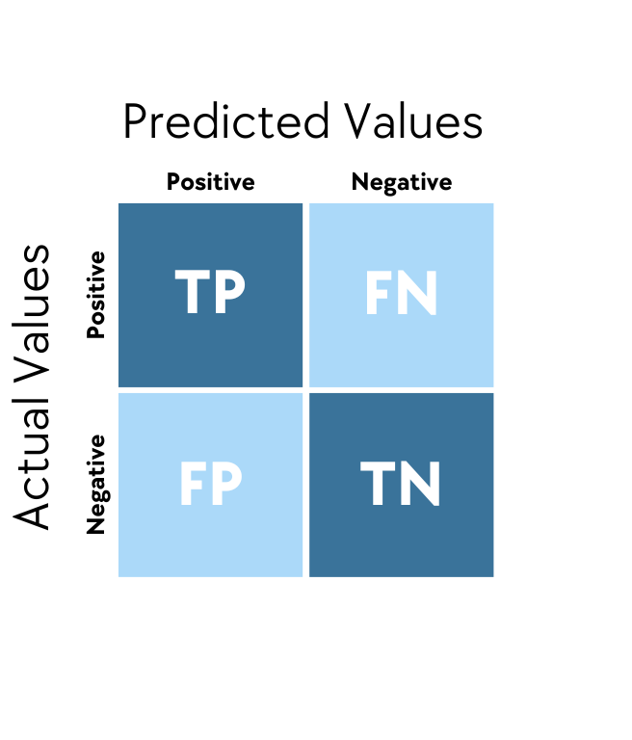
Классификация. Логистическая регрессия
Ошибка классификации и Accuracy
Метрики качества классификации (Часть 1)
Confusion Matrix (Матрица ошибок):
True Positive (TP), True Negative (TN)
False Positive (FP) (Type I Error), False Negative (FN) (Type II Error)
Accuracy (Доля верных ответов):
Недостаток Accuracy: Не информативна на несбалансированных выборках.
БГУ ФПМИ ФМИиС
4

Slide 5
Классификация. Логистическая регрессия
relevant elements
Precision, Recall и F-мера
false negatives
true negatives
Метрики качества классификации (Часть 2)
Представим себе задачу классификации - определить, любит ли человек python?
Precision (Точность):
. Качество положительных прогнозов.
true positives
false positives
Отвечает на вопрос:
Если мы предсказали человека как питониста, то с какой вероятностью так
и есть?
Recall (Полнота):
. Способность найти все positive объекты.
Отвечает на вопрос:
Сколько питонистов от общего числа мы обнаружили?
retrieved elements
F-мера (F1-score): Гармоническое среднее Precision и Recall.
How many retrieved
How many relevant
items are relevant?
items are retrieved?
Precision =
Recall =
Когда использовать? При несбалансированных данных или разной стоимости
ошибок FP и FN.
БГУ ФПМИ ФМИиС
5

Slide 6
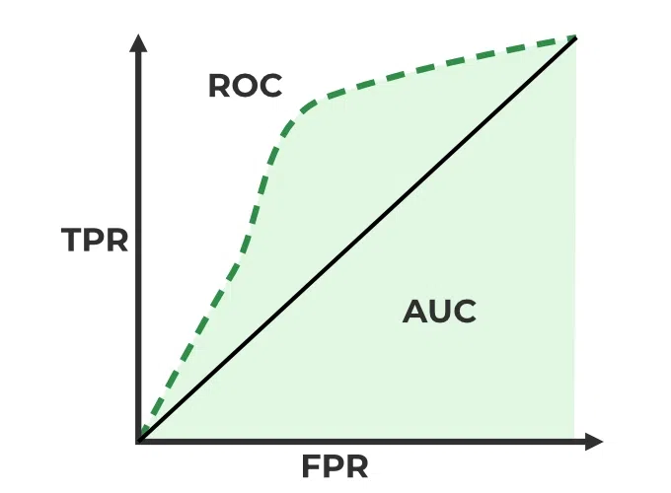
Классификация. Логистическая регрессия
ROC-кривая и AUC-ROC
Метрики качества классификации
(Часть 3)
ROC-кривая: Строится для модели, выдающей
вероятность. Показывает зависимость TPR (Recall) от FPR (
) при изменении порога классификации.
AUC-ROC (Area Under Curve): Площадь под ROC-кривой.
Показывает способность модели ранжировать объекты.
Интерпретация:
0.5
— случайный классификатор,
1.0
—
идеальный. Однако сложно сказать, как интерпретировать
значения посередине, в зависимости от датасета смысл
чисел будет разный.
ROC-AUC как метрика больше подходит как индикатор
изменения общего качества модели при настройке её
параметров - ROC-AUC выше прошлого значения, скорее
всего, будет значить более хорошую модель.
Т.е это скорее Data Science метрика, чем бизнесовая
БГУ ФПМИ ФМИиС
6

Slide 7
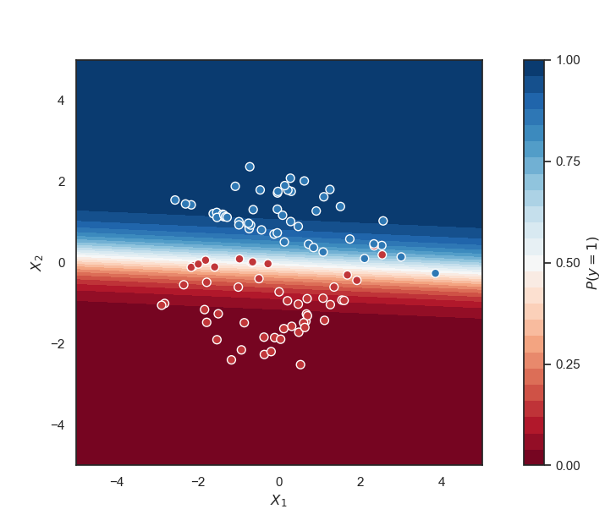
Классификация. Логистическая регрессия
От линейной комбинации к вероятности
Идея логистической регрессии
1. Шаг 1: Вычисляем линейную комбинацию (логит):
.
2. Шаг 2: "Пропускаем" логит через сигмоидную
(логистическую) функцию.
3. Сигмоида:
.
4. Результат:
.
БГУ ФПМИ ФМИиС
7

Slide 8
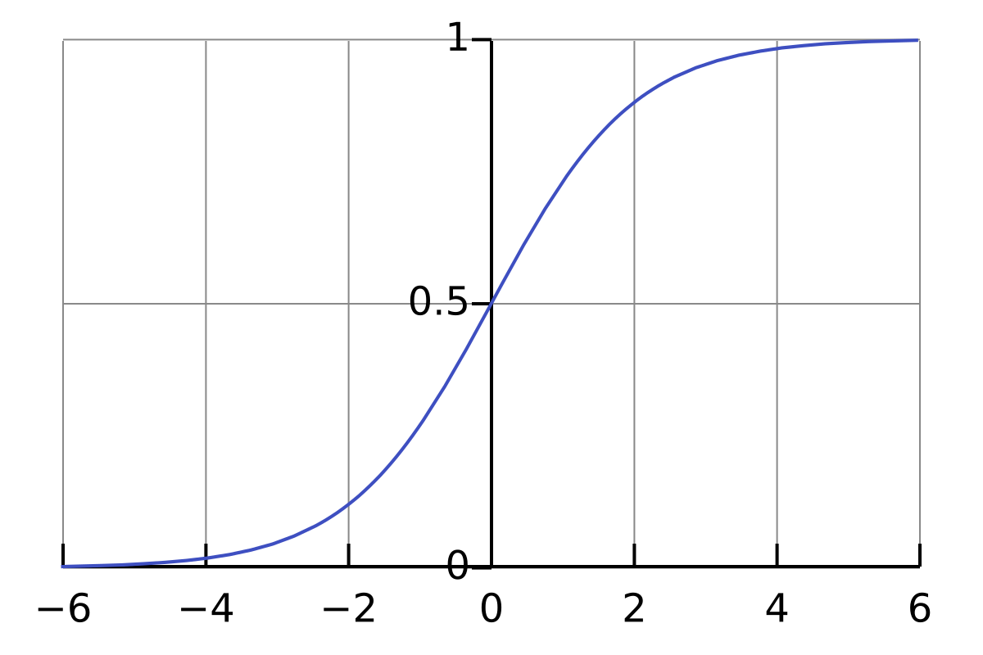
Классификация. Логистическая регрессия
Свойства сигмоидной функции
Сигмоидная функция (График)
для любого
.
.
Монотонно возрастает.
Имеет красивые производные:
.
БГУ ФПМИ ФМИиС
8

Slide 9
Классификация. Логистическая регрессия
Почему не MSE? Функция кросс-энтропии
Функция потерь (Log Loss)
MSE для вероятностей невыпуклая, имеет много локальных минимумов.
Log Loss (Binary Cross-Entropy):
Интуиция: Сильно штрафует за уверенные, но неправильные прогнозы.
Свойства: Выпуклая по параметрам
, удобна для оптимизации.
БГУ ФПМИ ФМИиС
9

Slide 10
Классификация. Логистическая регрессия
Вычисление градиента
Градиентный спуск для логистической регрессии
Цель: Минимизировать
.
Градиент:
Обновление весов:
Замечание: Формула градиента похожа на градиент для линейной регрессии (
), но
вычисляется
через сигмоиду.
БГУ ФПМИ ФМИиС
10

Slide 11
Классификация. Логистическая регрессия
Модель порождения данных
Вероятностная постановка задачи
Целевая переменная
подчиняется распределению Бернулли.
, где
.
Задача модели: Предсказать параметр
распределения Бернулли по признакам
.
БГУ ФПМИ ФМИиС
11

Slide 12
Классификация. Логистическая регрессия
Функция правдоподобия для Бернулли
Вывод функции правдоподобия
Правдоподобие: Вероятность наблюдать данные при заданных параметрах
.
БГУ ФПМИ ФМИиС
12

Slide 13
Классификация. Логистическая регрессия
Максимизация правдоподобия
Принцип максимального правдоподобия (ММП)
Ищем
, которые максимизируют
.
Практичнее работать с логарифмом правдоподобия.
БГУ ФПМИ ФМИиС
13

Slide 14
Классификация. Логистическая регрессия
Максимизация правдоподобия = Минимизация перекрестной энтропии
Связь ММП и Log Loss
(с точностью до знака и константы).
Ключевой вывод: Максимизация
эквивалентна минимизации Log Loss.
Минимизация Log Loss является оптимальной с точки зрения ММП для задачи бинарной классификации.
БГУ ФПМИ ФМИиС
14

Slide 15
Классификация. Логистическая регрессия
Необходимость контроля сложности
Переобучение в логистической регрессии
При большом количестве признаков модель может подстроиться под шум в данных.
Веса могут стать слишком большими по модулю.
Решение: Добавить штраф за большие веса к функции потерь.
БГУ ФПМИ ФМИиС
15

Slide 16
Классификация. Логистическая регрессия
Аналогично линейной регрессии
Виды регуляризации (L1 и L2)
L2-регуляризация (Ridge): Штрафует за сумму квадратов весов.
. Веса сжимаются.
L1-регуляризация (Lasso): Штрафует за сумму модулей весов.
. Веса обнуляются. Полезно для отбора признаков.
ElasticNet: Комбинация L1 и L2.
БГУ ФПМИ ФМИиС
16

Slide 17
Классификация. Логистическая регрессия
Байесовский взгляд: Априорные распределения
Вероятностная интерпретация регуляризации (MAP)
Без регуляризации: ММП ->
ММП
.
С регуляризацией: MAP ->
.
Априор
:
L2: Эквивалентно априору
.
L1: Эквивалентно априору
.
БГУ ФПМИ ФМИиС
17

Slide 18
Классификация. Логистическая регрессия
Более двух классов
Задача многоклассовой классификации (Multiclass)
, где
.
Примеры:
Классификация рукописных цифр (10 классов)
Классификация типов цветков (3 класса)
БГУ ФПМИ ФМИиС
18

Slide 19
Классификация. Логистическая регрессия
Простой и эффективный подход
Стратегия "один против всех" (One-vs-Rest)
Для каждого класса
обучается отдельный бинарный классификатор.
Классификатор
отвечает на вопрос: "Объект принадлежит классу
или нет?".
Проблема: Несбалансированность. "Зона неопределенности", если несколько классификаторов выдали высокую
вероятность.
БГУ ФПМИ ФМИиС
19

Slide 20
Классификация. Логистическая регрессия
Много классификаторов, но на подмножествах
Стратегия "один против одного" (One-vs-One)
Для каждой пары классов
обучается бинарный классификатор.
Всего обучается
классификаторов.
Голосование: Новый объект прогоняется через все классификаторы. Класс, набравший большинство голосов,
выбирается как ответ.
Плюс: Каждый классификатор обучается на сбалансированной подвыборке.
Минус: Большое количество моделей при росте
.
БГУ ФПМИ ФМИиС
20

Slide 21
Классификация. Логистическая регрессия
Прямое обобщение на многоклассовый случай
Мультиномиальная логистическая регрессия (Softmax)
Обобщение сигмоиды: Softmax function.
д л я
Интерпретация: Softmax преобразует
логитов в вероятности, так что сумма по всем классам равна 1.
БГУ ФПМИ ФМИиС
21

Slide 22
Классификация. Логистическая регрессия
Перекрестная энтропия для множества классов
Функция потерь и градиент для Softmax
Categorical Cross-Entropy:
где
— индикаторная функция (1, если истина, 0 иначе).
Градиент:
Аналогия с градиентом в бинарном случае (
) становится очевидной.
БГУ ФПМИ ФМИиС
22

Slide 23
Классификация. Логистическая регрессия
Несколько меток одновременно
Задача многометковой классификации (Multilabel)
Каждому объекту может быть приписано несколько меток (классов) одновременно.
— это уже не число, а бинарный вектор длины
.
Пример: Классификация текстов. Документ может относиться к темам "политика", "экономика" и "коррупция"
одновременно.
БГУ ФПМИ ФМИиС
23

Slide 24
Классификация. Логистическая регрессия
Преобразование в несколько бинарных задач
Подходы к решению (Problem Transformation)
Наивный подход (Binary Relevance): Для каждой метки
обучается независимый бинарный классификатор.
Игнорирует связи между метками.
Более сложные: Classifier Chains (выход одного классификатора является признаком для другого), Label Powerset.
БГУ ФПМИ ФМИиС
24

Slide 25
Классификация. Логистическая регрессия
Изменение самих алгоритмов
Подходы к решению (Algorithm Adaptation)
Логистическая регрессия для Multilabel:
По сути, то же самое, что и Binary Relevance.
Обучаем
независимых бинарных логистических регрессий, по одной на каждую метку.
Каждая модель выдает вероятность принадлежности объекта своей метке.
Важно: Порог отсечения для каждой метки можно подбирать независимо.
БГУ ФПМИ ФМИиС
25

Slide 26
Классификация. Логистическая регрессия
Сильные стороны
Плюсы логистической регрессии
Высокая интерпретируемость: Веса показывают влияние признака на вероятность.
Эффективность: Быстрое обучение и предсказание.
Выход — вероятность: Можно оценить "уверенность" модели.
Хорошая baseline-модель для задач классификации.
Регуляризация: Легко борется с переобучением.
БГУ ФПМИ ФМИиС
26

Slide 27
Классификация. Логистическая регрессия
Ограничения
Минусы логистической регрессии
Линейная граница решения: Плохо работает с данными, где классы нельзя разделить линейно.
Предположение о линейной зависимости: Логит линейно зависит от признаков.
Чувствительность к коррелированным признакам и выбросам.
БГУ ФПМИ ФМИиС
27

Slide 28
Классификация. Логистическая регрессия
Логистическая регрессия vs Деревья vs SVM
Сравнение с другими методами
Деревья решений: Нелинейны, не требуют масштабирования, менее интерпретируемы при росте глубины.
SVM (линейное ядро): Также строит линейную границу, но оптимизирует зазор (margin), а не вероятность. Менее
интерпретируема.
Вывод: Логистическая регрессия — лучший выбор, когда нужна вероятность и интерпретация.
БГУ ФПМИ ФМИиС
28

Slide 29
Классификация. Логистическая регрессия
Выводы
Логистическая регрессия предсказывает вероятность класса.
Основана на ММП для распределения Бернулли.
Оптимизирует логарифмическую функцию потерь (кросс-энтропию).
Легко обобщается на многоклассовый и многометковый случай.
Регуляризация критически важна для борьбы с переобучением.
БГУ ФПМИ ФМИиС
29

